Slide 1
Выпускники Уральского государственного колледжа им. И.И. Ползунова - участники военных действий в Демократической республике Афганистан и Чеченской республике, проявившие отвагу, мужество и героизм.

Slide 2
Афганистан.
Оболенский Сергей Евгеньевич,
гр. ЭА-422, вып. 1983г.,
Награжден орденом «Красной Звезды».

Slide 3
Афганистан.
Мартьянов Сергей Викторович,
гр. МТ-421, вып. 1983г.,
Награжден медалью «За отвагу».

Slide 4
Афганистан.
Лузин
Александр Николаевич,
гр. МД-427д, вып. 1985г.
Награжден медалью «За отвагу»

Slide 5
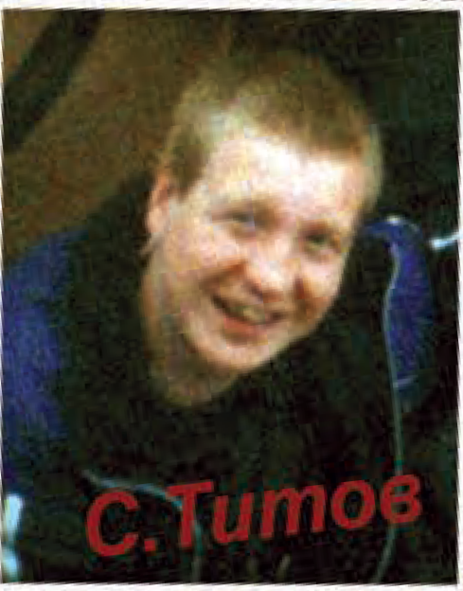
Чеченская республика.
Титов Сергей Николаевич,
гр. МД- 443, вып. 1999г.
Отряд специального назначения. Погиб 7 января 2000г.

